Slide 1
在线购物系统
（挑战升级）· 单品单卖直销系统
阶段汇报 · 五人分工
唯一一件在售商品 · 卖家单一账号 · 买家免注册凭口令码 · 线下交易 · 先到先得排队
前端
后端①
后端②
测试
文档
软件工程课程设计 · Scrum 迭代开发 | 2026-10-07

Slide 2
本次汇报怎么分工
五位成员按冲刺订单的认领任务，各自汇报负责部分的搭建情况
01
前端开发（丁月诚）
02
后端开发①（王则凯）
03
后端开发②（方浩昱）
04
测试（戴英杰）
05
文档 / UI（何易）
页面与交互
· 技术选型与工程结构
· 买家端与卖家端页面
· 状态驱动 UI 与口令码
接口与认证
· 分层架构与统一规范
· 卖家登录与 X-Token
· 商品与意向接口清单
领域模型与状态
· 数据模型与三套枚举
· 商品四态状态机
· 先到先得队列与口令码
质量保障
· 测试策略与完成定义
· 接口与端到端验证
· 并发异常与规则校验
文档与演示
· 文档体系与工作量
· 功能结构图与用例图
· 业务流程图 / 部署演示
本阶段目标：把「单品单卖」基线真正落地——全站同一时刻只有一件在售商品，买家免注册凭口令码排队，卖家按先到先得推进交易并登记结果
2

Slide 3
前端开发（丁月诚）
前端技术选型与工程结构
买家端与卖家后台同属一个 Vue 3 工程，共用 axios 拦截与路由守卫
技术栈
frontend/src
Vue 3 + Vite 5：前端端口 5173，热更新
Element Plus：表单、弹窗、上传、标签
Vue Router：买家端与 /seller 后台双区
Axios：统一 /api，自动带上 X-Token
├── api/ 请求封装 + 401 拦截
├── router/ 路由 + 卖家页登录守卫
├── utils/ status.js 状态中文映射
├── views/ Home 单品橱窗
│ Track 凭码查询
│ ProductDetail / Login
└── seller/ ProductManage · IntentManage
Password
8
4
1
前端页面（含 3 个卖家页）
买家端页面（免注册）
当前唯一在售商品
3

Slide 4
前端开发（丁月诚）
已实现的页面
买家侧围绕「看商品 → 提意向 → 凭码管理」，卖家侧围绕「管商品 → 推队列」
买家端（无需注册）
卖家后台（/seller，需登录）
1
Home 单品橱窗
1
ProductManage 商品管理
展示唯一在售商品：大图、描述、价格、状态
发布、编辑、冻结、解冻、手动下架
2
Track 凭码查询
2
IntentManage 意向管理
查排队位次、改姓名电话、撤销意向
先到先得队列，开始交易与登记结果
3
ProductDetail 详情
3
Password 修改密码
商品图文信息，可直接提交购买意向
校验原密码，修改后旧会话失效
4

Slide 5
前端开发（丁月诚）
前端难点与下一步
状态驱动 UI 与口令码交互是这一阶段新增的两个难点
① 状态驱动 UI
② 口令码交互
③ 登录态与上传
商品四态决定按钮可用性与文案
utils/status.js 集中管理中文映射
提交后弹出口令码并提示保存
自动跳转查询页，凭码看排队位次
路由守卫校验 /seller 访问权限
图片上传后回显预览
下一步
评价管理与营销位展示
历史商品只读浏览页（含意向人列表）
移动端自适应，为微信小程序端做准备
5

Slide 6
后端开发①（王则凯）
后端分层架构与统一规范
Controller → Service → Repository → Entity，统一返回与全局异常处理
Controller
Product / Intent / Seller
RESTful 路由与参数校验
统一规范（common 包）
Result
统一响应体 code + msg + data
BizException
业务异常统一抛，转成规范错误码
GlobalExceptionHandler
兜底捕获，不暴露堆栈
CORS + /uploads
跨域放开，图片目录映射为静态资源
Service
业务规则与状态流转
事务边界，抛 BizException
Repository
Spring Data JPA
持久化与队列查询
Entity
2 张主表 + 3 套枚举
H2 默认，可切 MySQL
配置要点：默认 H2 内存库，clone 即可跑，无需安装 MySQL。切换方式是放开 pom.xml 中 mysql-connector 注释并改 datasource。启动时自动建表并灌入示例商品
6

Slide 7
后端开发①（王则凯）
卖家认证：X-Token 拦截器
卖家走账号密码登录后台，全程不接触买家口令码
1
卖家登录
2
请求携带
3
拦截器校验
POST /api/seller/login
BCrypt 校验密码
签发 token 存入 TokenStore
axios 请求拦截器
自动写入 X-Token 请求头
AuthInterceptor.preHandle
取不到 sellerId 返回 401
addPathPatterns("/api/seller/**") excludePathPatterns("/api/seller/login")
接口 | 说明
POST /api/seller/login | 登录，返回 token（默认 admin / admin123）
PUT /api/seller/password | 修改密码，校验原密码与强度
POST /api/seller/upload | 商品图片上传，返回可访问地址
GET /api/seller/products | 全部商品（含历史商品）
GET /api/seller/intents | 意向购买人列表（不含口令码）
7

Slide 8
后端开发①（王则凯）
核心接口清单
买家端围绕口令码，卖家端围绕队列推进，两侧互不暴露
方法 | 路径 | 说明
GET | /api/products/on-sale | 当前唯一可购买商品
POST | /api/intents | 提交购买意向，返回口令码
GET | /api/intents/track?code | 凭码查排队位次与状态
PUT | /api/intents/track | 凭码改姓名与电话
POST | /api/intents/cancel | 凭码撤销意向
POST | /api/seller/intents/{id}/start | 开始交易（仅队首，商品自动冻结）
POST | /api/seller/intents/{id}/succeed | 标记交易成功，商品下架
POST | /api/seller/intents/{id}/fail | 标记交易失败，商品恢复在售
POST | /api/seller/intents/{id}/requeue | 让失败意向重新排队
POST | /api/seller/intents/{id}/void | 将失败意向作废
POST | /api/seller/products/{id}/freeze | 卖家手动冻结商品
另有解冻 unfreeze、手动下架 off-shelf、编辑与发布接口，全部遵循 RESTful 风格并统一前缀 /api
8

Slide 9
后端开发②（方浩昱）
数据模型与三套枚举
两张主表承载全部业务，枚举以字符串落库便于排查
product 商品
三套枚举
id · name · description · imageUrl · category
price · stock · sales · status · createdAt · soldAt
ProductStatus（商品四态）
ON_SALE 在售 · FROZEN 已冻结
OFF_SHELF 已下架 · RESTORED 已恢复在售
IntentStatus（意向六态）
WAITING 等候中 · TRADING 交易中
SUCCEEDED 成功 · FAILED 失败
VOID 已作废 · CANCELED 已撤销
买家不注册，因此没有买家表
purchase_intent 购买意向
id · productId · code 口令码 · buyerName · buyerPhone
status · result · queueTime 排队时间
seller 卖家
id · username · passwordHash
（系统唯一卖家，兼管理员）
买家免注册，系统只按每次提交记录姓名与电话，不做身份识别，也不对同一人去重
9

Slide 10
后端开发②（方浩昱）
核心：商品四态状态机
交易成功直接下架，交易失败才恢复在售，冻结是中间态
进入交易
在售
已冻结
已下架
不变量
交易成功
可购买商品最多一件
冻结期不接受意向
已下架为终态只读
库存恒为 0 或 1
手动解冻
发布
交易失败
发布后直接是「在售」
已恢复在售
为什么关键：「单品单卖」要求可购买状态的商品严格唯一，所有状态转换都由 Service 层在事务内校验，非法流转直接抛业务异常。卖家也可在商品处于在售状态时手动下架，下架后即进入历史商品
10

Slide 11
后端开发②（方浩昱）
先到先得队列与口令码
买家凭码管自己的意向，卖家按队列推进交易，两侧视角分离
提交意向
队首交易
标记结果
失败处置
生成口令码，进入队尾
商品自动冻结
成功下架或失败恢复
作废或重新排队
买家侧：一个口令码
卖家侧：看不到口令码
凭码查排队位次（前面还有几人）
凭码改姓名与电话，不改变位次
凭码撤销，队列后面的自动前移
只看姓名、电话、提交时间与交易结果
只能与队首开始交易，不能跳位
失败后确认作废或重新排队
重新排队：排队时间刷新后位次重置到队尾，买家侧仍是原来那个码，卖家侧按新时间另记一条。口令码在交易结束或商品下架后失效。
11

Slide 12
测试（戴英杰）
测试策略与完成定义
先覆盖状态流转与队列规则，再补接口与端到端
单元测试
接口测试
端到端
规则校验
状态机全路径
队列位次计算
核心接口
参数校验与异常分支
提交到成交主流程
含失败与重排
跳队、冻结期提交
口令码失效
JUnit
Postman
真机走查
脚本验证
完成定义 DoD
用例设计方法
代码通过 Code Review
核心状态流转有覆盖且通过
接口文档同步更新
无 P0 / P1 遗留缺陷
可在测试环境演示
等价类：合法与非法状态组合
边界值：库存 0 与 1、队列首尾
状态迁移：每条转换正反各一例
场景法：按真实购买流程串联
12

Slide 13
测试（戴英杰）
端到端验证结果
主流程与关键规则约束均已实测通过
场景 | 操作 | 实测结果
提交三条意向 | 连续提交三人 | 各得唯一口令码，位次 1 / 2 / 3
排队位次 | 凭码查询 | 第 N 位，前面人数正确
跳队拦截 | 对非队首开始交易 | 拒绝，提示先到先得
自动冻结 | 队首开始交易 | TRADING，商品转 FROZEN
冻结期提交 | 冻结中提交新意向 | 拒绝，提示商品交易中
交易失败 | 标记失败 | 商品转 RESTORED 已恢复在售
重新排队 | 失败意向重排 | 沿用原码，位次重置到队尾
交易成功 | 标记成功 | 商品 OFF_SHELF，其余作废
口令码失效 | 下架后改或撤销 | 拒绝，提示口令码已失效
主流程：卖家发布商品，买家提交意向拿到口令码，卖家与队首开始交易后商品自动冻结，线下交易完成登记成功则商品下架，登记失败则商品恢复在售并由卖家决定作废或重新排队
13

Slide 14
测试（戴英杰）
规则校验与缺陷管理
把容易翻车的规则单独拎出来验证
先到先得约束
冻结期保护
只能与队首开始交易，卖家不能跳位
非队首操作返回业务异常
冻结期间不接受新的购买意向
手动冻结与交易冻结共用同一状态
口令码生命周期
单品单卖约束
交易结束或商品下架后失效
失效后不能再查询、修改或撤销
已有可购买商品时禁止发布新商品
库存恒为 1，售出归 0
缺陷闭环：发现 → 登记复现步骤 → 定级 → 指派修复 → 回归验证 → 关闭
发现
登记
定级
修复
回归
关闭
14

Slide 15
文档 / UI（何易）
文档体系与工作量估算
需求、任务与实现三层可双向追溯
254
45
12
34
产品订单故事点
用户故事
特性 Epic
冲刺任务
README.md
项目说明、快速开始、接口一览、协作规范
产品订单 Product Backlog
12 特性 + 45 用户故事，MoSCoW 优先级
冲刺订单 Sprint Backlog
34 个任务、估算工时、完成情况与签名认领
三张设计图
功能结构图、用例图、买家购买业务流程图
需求澄清记录
与助教确认的单品单卖与口令码规则
可追溯性：产品订单的每条用户故事对应冲刺订单的具体任务，任务再对应到代码提交，评审时可按故事编号逐条验收
15

Slide 16
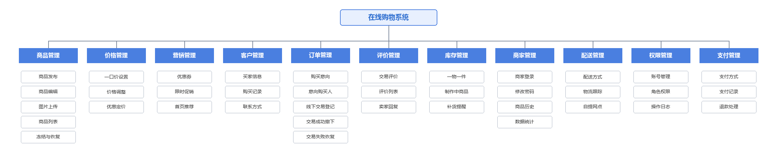
文档 / UI（何易）
需求分析产出（一）：功能结构图
系统拆为买家端、卖家后台与系统任务三层，是任务拆解的依据
图 1 在线购物系统功能结构图
买家端
卖家后台
浏览在售商品、提交购买意向
凭口令码查询位次与管理自己的意向
发布并管理唯一在售商品
按先到先得推进交易并登记结果
16

Slide 17
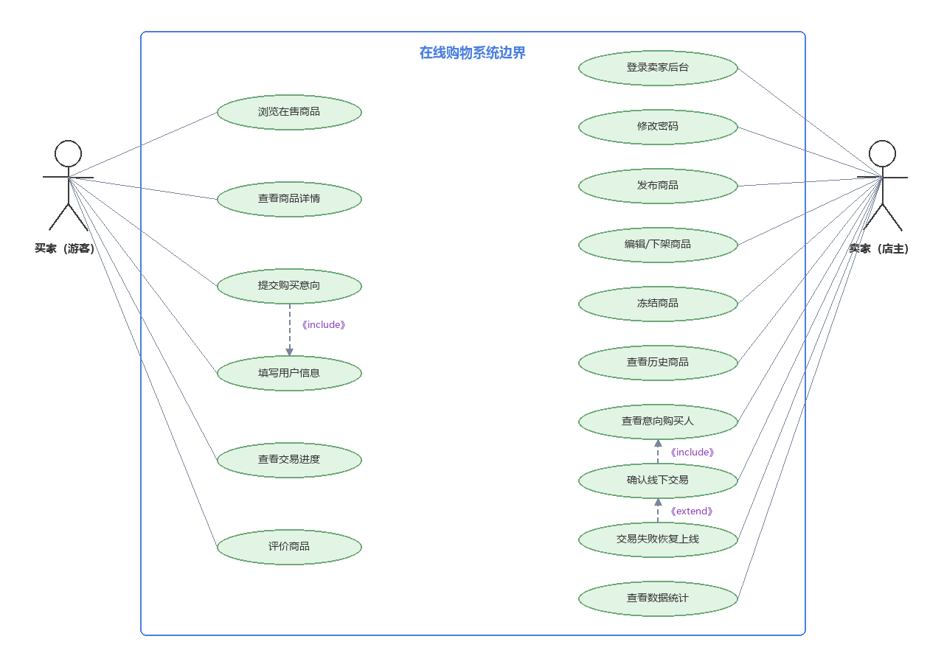
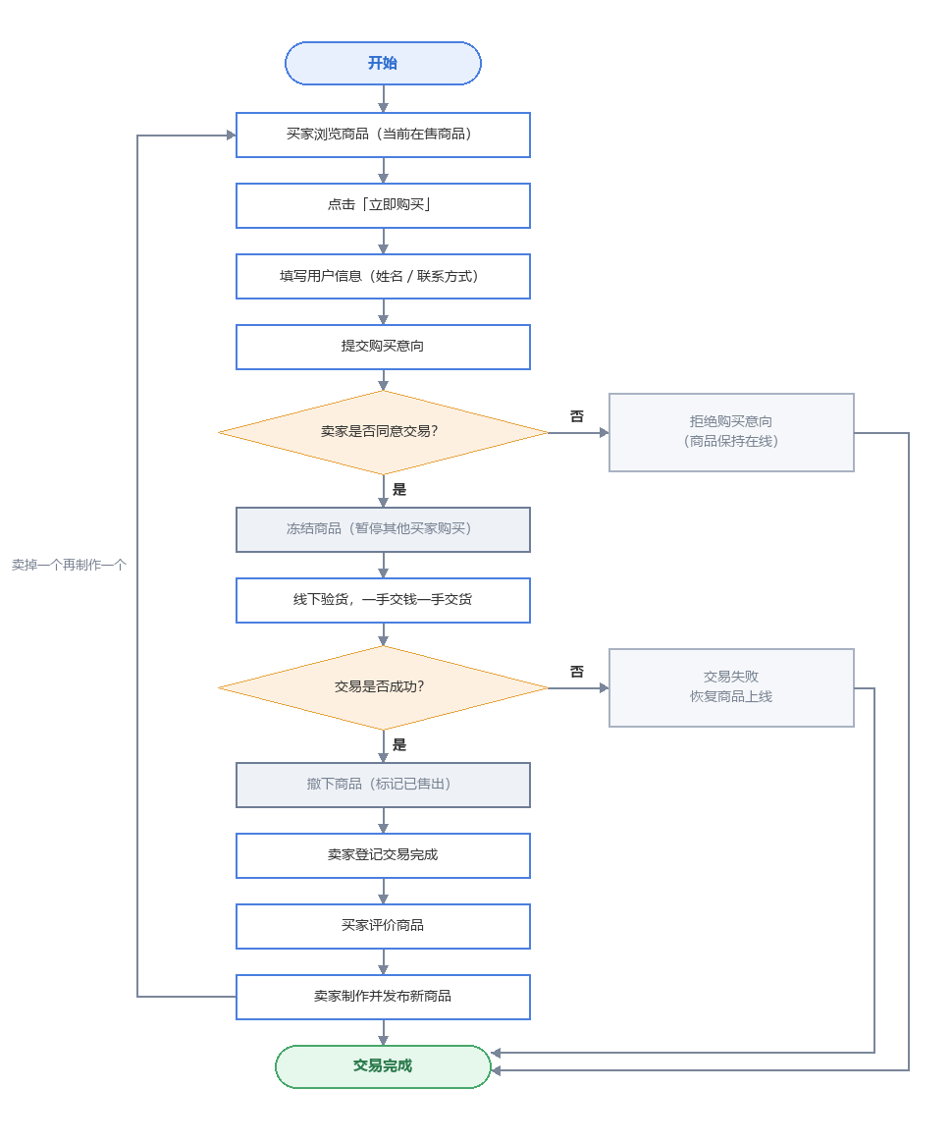
文档 / UI（何易）
需求分析产出（二）：用例图与业务流程图
左图回答谁用什么功能，右图描述从意向到成交的完整分支
图 2 用例图：买家（游客）与卖家（店主）
图 3 买家购买业务流程
17

Slide 18
文档 / UI（何易）
部署步骤与演示脚本
两条命令启动，默认免装数据库，评审现场可一键演示
# 1 启动后端（端口 8080）
默认账号与环境
cd backend
mvn spring-boot:run
卖家账号：admin / admin123
数据库：H2 内存库，可切 MySQL 8
环境：JDK 21 · Maven 3.9 · Node 18+
浏览器打开 http://localhost:5173
# 2 启动前端（端口 5173）
cd frontend
npm install && npm run dev
评审演示脚本（约 3 分钟）
①
首页看到商品并提交意向拿口令码
②
凭口令码查询排队位次与状态
③
与队首开始交易，商品自动冻结
④
线下交易后登记成功，商品下架
⑤
演示失败路径：商品恢复在售并重新排队
⑥
商品下架后再查口令码，提示已失效
18

Slide 19
阶段总结与下一步
已跑通
进行中
下一步
单品单卖：可购买商品严格唯一
买家免注册，凭口令码排队
先到先得队列与位次查询
交易成功下架、失败恢复在售
卖家手动冻结、解冻与下架
历史商品只读浏览页
意向人列表按商品维度查看
数据统计看板
接口文档与燃尽图更新
评价管理与营销位
移动端自适应与小程序端
接口限流与防刷单
切换到 MySQL 持久化
一句话总结：单品单卖的基线闭环已经全部落地并实测通过，接下来补齐历史追溯与移动端触达能力。
感谢聆听 · 欢迎提问

